Slide 1
Задания на формирование естественно-научной грамотности на уроках химии

Slide 2
Что подразумевается под
«естественно-научной грамотностью»?
Естественнонаучная грамотность – способность человека занимать активную гражданскую позицию по вопросам, связанным с развитием естественных наук и применением их достижений, его готовность интересоваться естественнонаучными идеями

Slide 3
Естеcтвеннонаучно-грамотный человек обладает компетенциями:
Научно объяснять явления;
понимать особенности естественнонаучного исследования;
научно интерпретировать данные и доказательства для получения выводов.

Slide 4

PISA - Международная программа по оценке образовательных достижений учащихся

Slide 5
Инструментарий PISA
Не типичные учебные задачи по физике, химии или математике, характерные для российской школы, а близкие к реальным проблемные ситуации, связанные с разнообразными аспектами окружающей жизни и требующие для своего решения не только знания основных учебных предметов, но и сформированности обще-учебных и интеллектуальных умений.

Slide 6

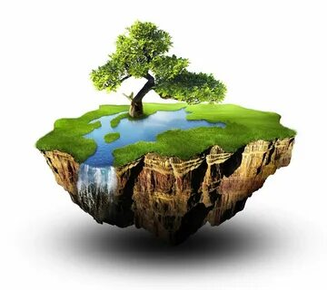
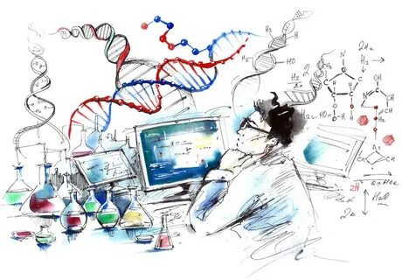
Контексты заданий
Здоровье;
Природные ресурсы;
Окружающая среда;
Опасности и риски;
Связь науки и технологий.

Slide 7
Структура заданий естественно-научной грамотности
Контексты: личностный, локальный (национальный), глобальный
Контексты требуют от человека проявление компитентности
Копитентности:
- научно объяснять явления;
- оценивать и разрабатывать научное исследование;
- интерпретировать данные и доказательства научно

Slide 8
Перечень компетентностей и познавательных действий для разработки заданий по оценке ЕНГ в 7–9-х классах
Научное объяснение явлений
1. Применить естественнонаучные знания для анализа ситуации/проблемы.
2. Выбрать модель, лежащую в основе объяснения.
3. Выбрать объяснение, наиболее полно отражающее описанные процессы.
4. Создать объяснение, указав несколько причинно-следственных связей.
5. Выбрать возможный прогноз и аргументировать выбор.
6. Сделать прогноз на основании предложенного объяснения процесса.
7. Привести примеры возможного применения естественнонаучного знания для общества.

Slide 9
Перечень компетентностей и познавательных действий для разработки заданий по оценке ЕНГ в 7–9-х классах
Понимание особенностей естественнонаучного исследования
1. Различать вопросы, которые возможно исследовать методами естественных наук..
2. Распознавать гипотезу (предположение), на проверку которой направлено данное исследование.
3. Оценить предложенный способ проведения исследования/план исследования.
4. Интерпретировать результаты исследований/находить информацию в данных, подтверждающую выводы.
5. Сделать выводы по предложенным результатам исследования.
6. Оценить способ, который используется для обеспечения надёжности данных и достоверности объяснений.
7. Предложить способ увеличения точности получаемых в исследовании данных

Slide 10
Перечень компетентностей и познавательных действий для разработки заданий по оценке ЕНГ в 7–9-х классах
Интерпретация данных и использование научных доказательств для получения выводов
1. Определять недостающую информацию для решения проблемы.
2. Распознавать предположения (допущения), аргументы и описания в научно-популярных текстах.
3. Находить необходимые данные в источниках информации, представленной в различной форме (таблицы, графики, схемы, диаграммы, карты).
4. Преобразовать информацию из одной формы представления данных в другую.
5. Интерпретировать данные и делать соответствующие выводы.
6. Оценивать достоверность научных аргументов и доказательства из различных источников

Slide 11
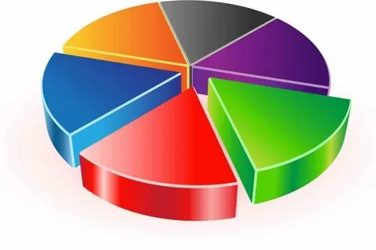
Познавательные уровни
Низкий уровень. Выполнять одношаговые процедуры, например, распознавать факты, термины, принципы или понятия, или найти единственную точку, содержащую информацию на графике, диаграмме, схеме или в таблице и т.п.

Slide 12
Познавательные уровни
Средний уровень. Использовать и применять понятийное знание для описания или объяснения явлений и процессов, выбирать методологические приёмы, процедуры предполагающие два шага и более, формулировать простые выводы или интерпретировать данные, представленные в различных графических формах.

Slide 13
Познавательные уровни
Высокий уровень. Анализировать информацию из различных областей естествознания, обобщать и оценивать доказательства, формулировать выводы, учитывая несколько источников информации, разрабатывать план или последовательность шагов, ведущих к решению проблемы.

Slide 14
Отбор содержания
- Проецирование на окружающую действительность;
- Обращение к повседневному опыту ребенка;
- Опора на интересы ученика;
- Акцент на проблемах безопасности и экологии

Slide 15
Компетенции
1. Объяснять естественно-научные явления.
2. Применять методы естественнонаучного исследования
3. Понимать проблемы окружающей среды
4. Понимать ценность науки
5. Принимать ценность здорового и безопасного образа жизни

Slide 16
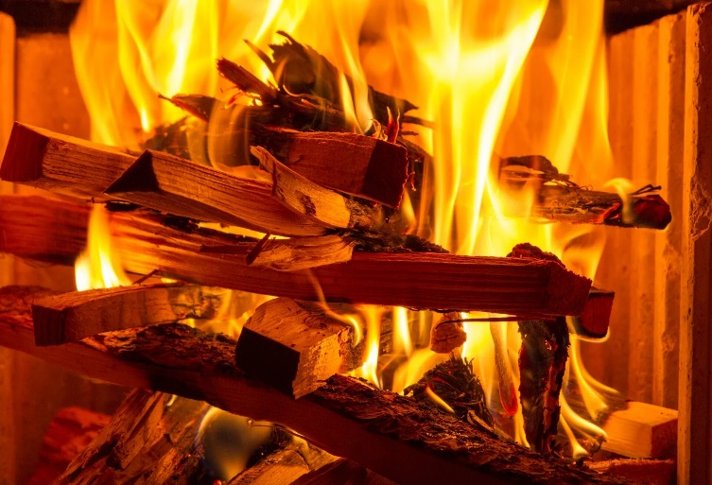
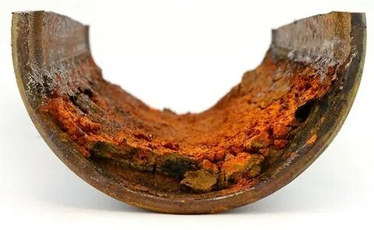
8 класс
Задание №1
Определите какой из процессов является химическим, а какой физическим?
1.Горение дров в камине
2.Растворение глауберовой соли в воде
3.Испарение воды из луж
4.Коррозия водопроводных труб
5. Разложение пищи под действием желудочного сока
6. Нагревание сковородки на электрической плите
Ответ: Химические -1,4,5

Slide 17
8 Класс
Задание №2
Дедушка купил про запас мешок сахара. Сахар простоял 10 лет и с ним не происходило никаких изменений. Внук решил на свой день рождения угостить друзей. Он нагрел и расплавил весь сахар, получив большой коричневый леденец. Какое это явление? Выберите верное утверждение:
А – физическое явление. Т.к. изменилось только агрегатное состояние сахара, изменение цвета (изменение агрегатного состояния -идет за счет испарение воды, изменение цвета –за счет увеличение содержание углерода)
Б – химическое явление. Т. к. изменился цвет
Ответ: А.

Slide 18
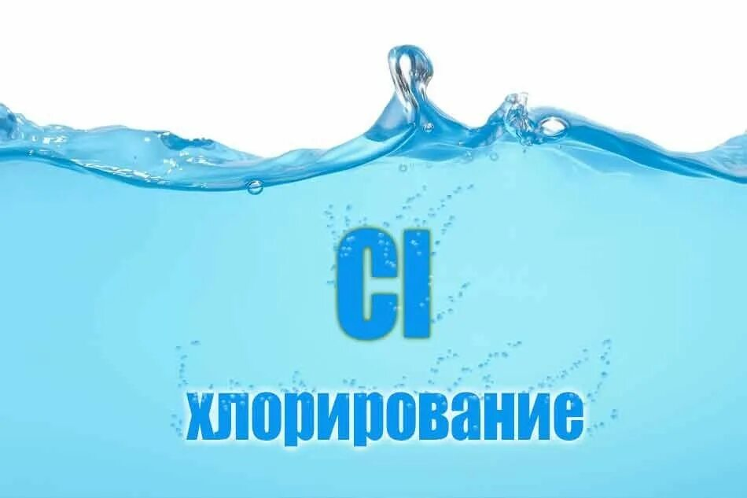
9 Класс
Задание №1
«ХЛОРИРОВАНИЕ ВОДЫ» Для обработки питьевой воды применяют свободный хлор, следы которого остаются в воде в растворённом виде, и мы нередко чувствуем этот запах. Свободный хлор (в виде простого вещества) улетучивается даже при отстаивании воды, а тем более при кипячении. Но хлор ещё вступает во взаимодействие с органическими соединениями, которые присутствуют в водопроводной воде. При кипячении воды эти хлорсодержащие соединения практически не разрушаются и могут негативно влиять на организм человека, вызывая изменения в обмене веществ, а также сбой иммунной и гормональной систем. Какая характеристика верно отражает физические свойства хлора (н.у.)?
1.нерастворимая в воде жидкость
2.растворимая в воде жидкость
3.нерастворимый в воде газ
4.растворимый в воде газ
Ответ: 4

Slide 19
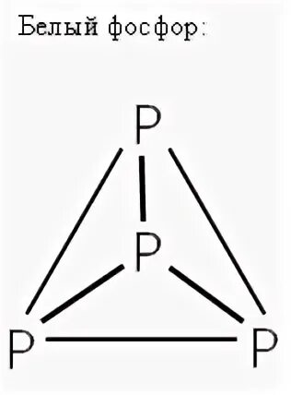
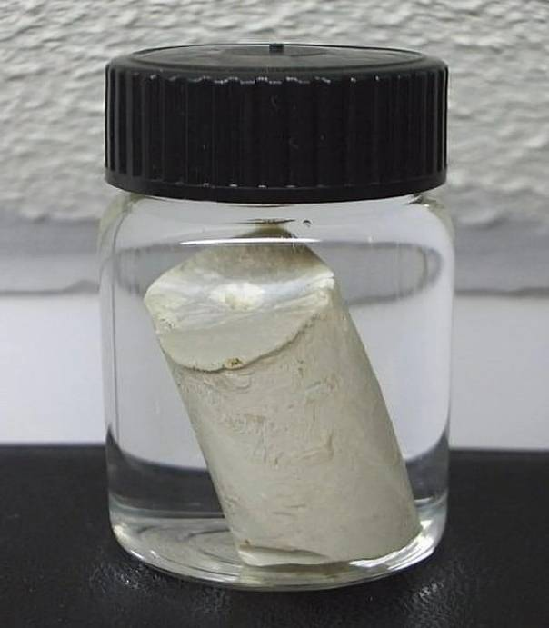
9 Класс
Задание №2
Белый фосфор - воскообразное вещество, бесцветное с желтоватым оттенком, имеет чесночный запах. Нерастворим в воде, хорошо растворяется в сероуглероде. На воздухе легко окисляется. Температура воспламенения 40С, измельченный фосфор воспламеняется при обычной температуре. Белый фосфор очень ядовит. Особым свойством его является способность в темноте светиться, вследствие его окисления.
Вопрос: Почему белый фосфор следует хранить под водой?
А. В темноте светится.
В. Не растворяется в воде.
С. Воспламеняется при обычной температуре.
D. Имеет чесночный запах.
Ответ: 3

Slide 20
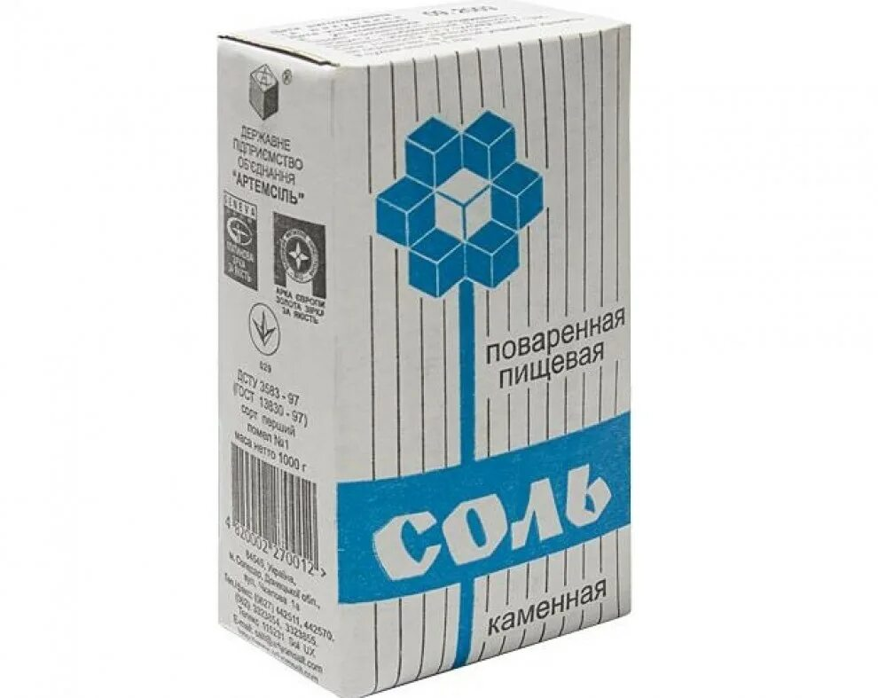
Модель задания по ЕНГ в формате исследования PISA 8 класс
Поваренная соль
Вопрос .
Существует крылатое выражение «Пуд соли съесть» (вдвоём), которое означает, что двое провели вместе достаточно много времени. Считается, что в день один человек употребляет около 10 г соли. Сколько же времени надо провести вместе двум друзьям, чтобы за это время съесть пуд (16 кг) соли? Ответ подтвердите расчётами
Ответ: 2,2 года.

Slide 21
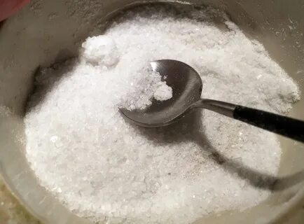
Модель задания по ЕНГ в формате исследования PISA 8 класс
Поваренная соль
Расчёты:
два человека в год съедят соли: 20 · 365= 7300 г (7,3 кг)
16 : 7,3 = 2,2 года
Критерии
1. Дан верный ответ-1 балл
2. Даны другие варианты ответа– 0 баллов

Slide 22
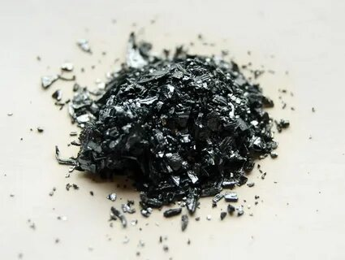
Модель задания по ЕНГ в формате исследования PISA 8 класс
Вездесущий иод
Вопрос: На чём основано действие «иодной сетки» – спиртового раствора иода, нанесённого на место ушиба в виде сетки?
Ответ. Действие иодной сетки основано на раздражающих свойствах иода и спирта. При контакте с кожей они стимулируют прилив крови к тканям и ближайшей к ним поверхности. В результате усиления кровотока, сопровождающегося увеличением количества проходящих через больной участок эритроцитов, уменьшаются проявления воспалительного процесса.
Критерии оценивания
1. Дан верный ответ: указано раздражающее воздействие спирта и/или иода на кожу, что стимулирует прилив крови к верхним тканям – 1 балл
2. Другие варианты ответа или ответ отсутствует – 0 баллов.

Slide 23
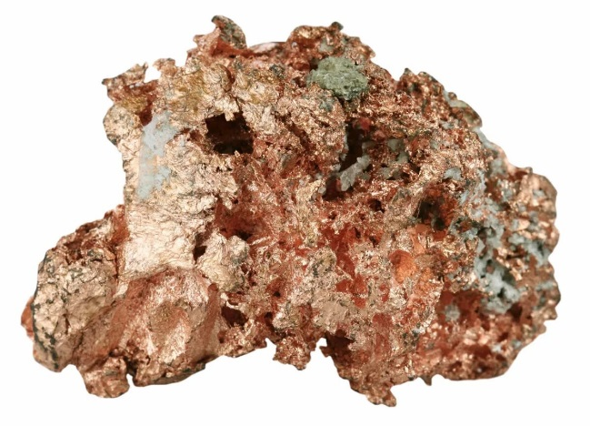
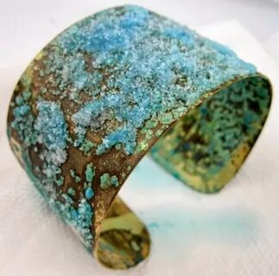
Модель задания по ЕНГ в формате исследования PISA 9 класс
Полезная медь
Вопрос
На медных и бронзовых изделиях часто появляется зеленовато-коричневый налет, именуемый «патина». Патина (итал. «рatina») представляет собой появляющийся со временем слой оксидно-карбонатной пленки на поверхности меди и её сплавов. Сформулируйте гипотезу, объясняющую с химической точки зрения причину появления патины.
Ответ: патина образуется в результате протекания химических реакций между медью, её оксидом и факторами окружающей среды: углекислым газом, кислородом, водой; или: в результате окисления под воздействием окружающей среды.
Критерии
1. В ответе названа причина появления патины и назван класс образующихся веществ -2 балла
2. В ответе названа причина – взаимодействие меди с факторами окружающей среды (окисление/ взаимодействие с кислородом-1 балл
3. Другие ответы или ответ отсутствует– 0 баллов.

Slide 24
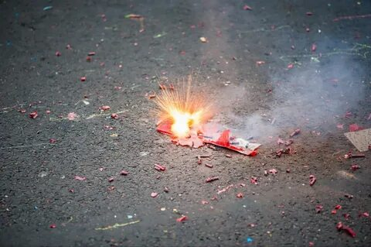
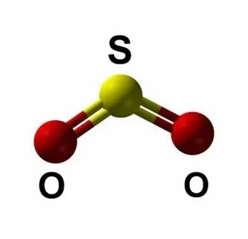
Задача с экологическим содержанием
ПДК сернистого газа в воздухе - 0,5 мг/м3. Во сколько раз концентрация превысит предельно допустимую, если в закрытом помещении площадью 70 м2 с высотой потолка 4 м взорвать петарду, содержащую всего 2 г серы. Предложите способы по снижению концентрации сернистого газа в помещении.
Уравнение реакции горения серы: S + O2 = SO2
n (S) = n (SO2) = 0,0625 моль m (SO2) = 4 г или 4000 мг
V помещения = 70 м2 х 4 м = 280 м3
с (SO2) = 4000 мг/280 м3 = 14, 28 мг/м3;
14,28 мг/м3 /0,5 мг/м3 =28,5

Slide 25
Учебное исследование
Формированию естественно-научной грамотности способствуют: рассмотрение явлений из жизни через призму химических знаний, исследовательская и проектная деятельность
Исследование на уроках.
Исследование как домашний эксперимент
Исследование как внеурочная деятельность

Slide 26
Спасибо за внимание

